Slide 1
Вплив екологічних чинників на здоровя людини
Пр Виконала
учениця 10 класу
Коваль Неля

Slide 2
Тема: Вплив екологічних факторів на здоровя людини
Мета: Вивчити наслідки впливу високої температури навколишнього середовища на організм людини, а саме, як це проявляється клінічно і які наслідки несе.
Notes:
Т

Slide 3
Організм , який знаходиться в умовах високої температури навколишнього середовища, зазнає загального пошкоджуючого впливу. Клінічно це проявляється гіпертермією, або перегріванням.

Slide 4
Тепловий удар дає високу смертність, виділяють дві причини смерті: перша— досягнення граничного температурного рівня (для людини — 43 °С) і друга — глибокі розлади серцево-судинної діяльності, дихання і нервової системи. Важливу роль у патогенезі теплового удару відіграє аміачна інтоксикація. Нагромадження аміаку пов'язане з інтенсивним розпадом білків і порушенням видільної функції нирок.

Slide 5
Щоб зрозуміти краще зрозуміти який вплив відіграє висока температура повітря на організм людини, я звернулася до Валківської ЦРЛ та взяла середні дані про надходження людей з гіпертонічним тиском у літні місяці. Дані внесені в табличку
№ | Назва місяця | Кількість днів (у місяці) | Кількість звернень за день | Загальна кількість звернень за місяць
1. | червень | 30 | 1-2 | 50
2. | липень | 31 | 2-3 | 87
3. | серпень | 31 | 1-2 | 55

Slide 6
Як запобігти тепловому/сонячному ударові
Головний убір
Просторий одяг з природних тканин
Мати з собою негазовану воду
Якнайменше перебувати на сонці, заходити у холодні приміщення

Slide 7
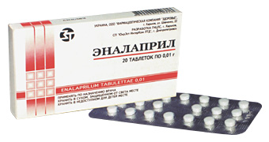
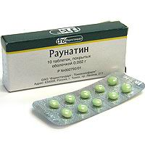
Для боротьби з гіпертонічними хворобами люди застосовують різні медичні препарати

Slide 8
Звичайно, ці препарати вимагають певних затрат. Я дослідила їхню вартість та підрахувала витрати, які ідуть на них (це наближене число). Розглянемо це у табличці поданій нижче.
Назва лікарсько-го засобу | Ціна за упако-вку (грн.) | Кількість таблеток в упаковці,(шт.) | Кількість таблеток потрібних для використання за добу | Загальний кошторис, який іде на ліки в місяць (грн.)
Еналозід | 16.50 | 20 | 2 | 49.5
Раунатин | 11.18 | 10 | 4-6 | 44.72
Раунатин | 12.31 | 20 | 3 | 55.40
Каптоприл | 4.22 | 20 | 2 | 12.66
Верапаміл | 17.16 | 20 | 3-4 | 77.22

Slide 9
Висновок Висока температура навколишнього середовища негативно впливає на організм людини. Для того, щоб зберегти своє здоровя потрібно захищатися від сонця та приймати спеціальні медичні засоби.

Slide 10
ДЯКУЮ ЗА УВАГУ!

